Slide 1
«Развитие межполушарного взаимодействия как основы интеллектуального развития детей»

Slide 2
Научный руководитель – Шкатова Т. Г., кандидат педагогических наук, доцент.
Участники проекта:
МДОУ детские сады №№ 6, 18, 47, 102, 150, 158, 170, 174, 183, 192, 211, 212, 215, 226, 227,228, 231, 235;
МОУ «Средняя школа № 2» г. Ярославля.

Slide 3
Актуальность инновационного проекта
Успешность обучения детей во многом зависит от своевременного развития межполушарных связей. (А.Р. Лурия, Л.С. Цветкова, М.М. Кольцова и др.)
Сензитивный период для развития межполушарного взаимодействия приходится именно на дошкольный возраст, когда кора полушарий головного мозга еще не окончательно сформирована.
Современная цивилизация преимущественно левополушарная, все обучение в нашей культуре ориентировано на людей с доминирующим левым полушарием.

Slide 4
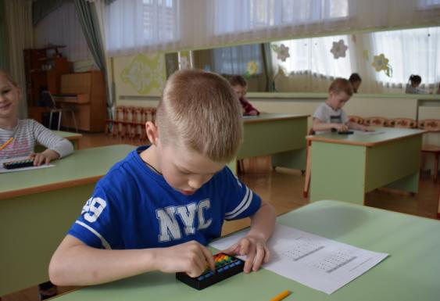
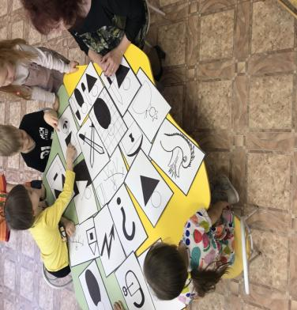
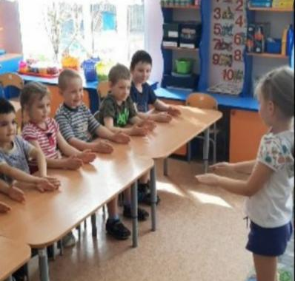
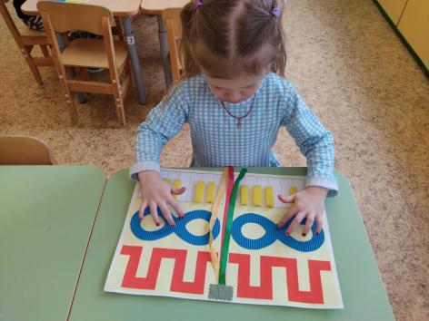
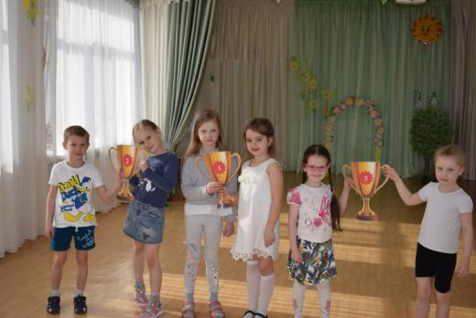
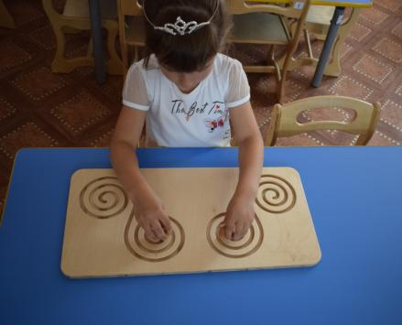

Slide 5
Цель инновационного проекта
содействие внедрению в практику детского сада и начальной школы методических и практических материалов, направленных на развитие у детей межполушарного взаимодействия.
Срок реализации проекта – с августа 2021 года по май 2022 года.

Slide 6
Совершенствование профессиональной компетентности педагогов (1 год)
Работа с детьми, трансляция опыта в МСО (2 и 3 год)
Работа с детьми, работа с семьёй, трансляция опыта в МСО (2 и 3 год)

Slide 7
Задачи инновационного проекта
1.Продолжать внедрять в образовательную деятельность с детьми дошкольного и младшего школьного возраста современные образовательные технологии, средства, методы и приемы, синхронизирующие работу полушарий головного мозга.
2.Осуществлять педагогическое просвещение родителей в вопросах организации условий для гармоничного развития детей.
3. Обобщить результаты педагогической деятельности и транслировать инновационный опыт на методических мероприятиях для педагогов муниципальной системы образования.

Slide 8
Ресурсы реализации инновационного проекта
Правовые (разработка локальных актов, положений и т.д.)
Организационно-управленческие (организация работы координационного совета, рабочих групп; организация эффективного сетевого взаимодействия ОУ, социальных институтов и общественных организаций)
Кадровые (развитие кадрового потенциала, совершенствование системы методической работы)
Научно-методические (апробация и внедрение современных педагогических технологий, научное сопровождение проекта)
Финансово-экономические (материальное стимулирование педагогических работников)
Информационные (использование современных ИКТ, электронных информационно-методических ресурсов для достижения цели и результатов реализации проекта)

Slide 9
Ожидаемые инновационные продукты проекта
методические материалы по повышению родительской компетентности (консультации, буклеты, памятки, сценарии мастер- классов, совместных образовательных мероприятий))
методические рекомендации для педагогов по внедрению ментальной арифметики в работу с дошкольниками ,в том числе детьми, имеющими ограниченные возможности здоровья (нарушения зрения, тяжелые нарушения речи, задержка психического развития
дидактические материалы для развития у детей межполушарного взаимодействия, парциальная программа для детей 5-7 лет «Ментальная арифметика»

Slide 10
Механизм и этапы реализации инновационного проекта
Организационно-аналитический этап (август 2021 г. – сентябрь 2021 г.)
Обобщающий этап
( май 2022 г.)
Проанализирована работа муниципальной инновационной площадки
Практический этап (октябрь 2021 г. – апрель 2022 г.)
Сформирована нормативно-правовая база
Проведена диагностика детей
Практическое использование методов и приемов, направленных на развитие межполушарного взаимодействия, в процессе проведения в ОУ образовательной деятельности с воспитанниками и учащимися
Информационная доступность
Трансляция опыта в МСО г. Ярославля
Оформлены продукты проектной деятельности
Функционирует координационный совет и рабочие группы

Slide 11
Состав и компетенции участников реализации инновационного проекта
Ментальная арифметика
МДОУ №№ 6,150, 170, 215,211, 235, 227.
Образова-тельная кинезиология
МДОУ №№ 6, 47, 102, 174, 215, 226, 235,18,183,212,227,228.
Ментальные карты
МДОУ №№ 158,192,231
Эйдетика
МДОУ №№ 47,158,192, 170, 235,18,183,212,227,228.
МОУ «Средняя школа» № 2

Slide 12
Изменения в МСО,
ожидаемые от реализации проекта
•внедрение инноваций в муниципальную систему образования;
повышение профессионализма педагогических кадров;
совершенствование родительской компетентности;
внедрение в педагогическую практику методов и приемов, направленных на развитие у детей межполушарного взаимодействия;
повышение качества образования.

Slide 13
Предложения по распространению и внедрению результатов проекта в МСО
Представление опыта на совещаниях руководителей.
Проведение мероприятий для педагогов муниципальной системы образования: мастер-классы, семинары, онлайн-эстафета, флешмоб, конкурс-игра.
Организация муниципальной олимпиады по ментальной арифметике для дошкольников.
Транслирование опыта работы на сайте ОУ.

Slide 14
Благодарим за внимание!

